Slide 1





КОСМИЧЕСКИЙ КОРАБЛЬ «ТИТАНИК»
Давайте узнаем о нём больше вместе с Дарьей Поповой

Slide 2
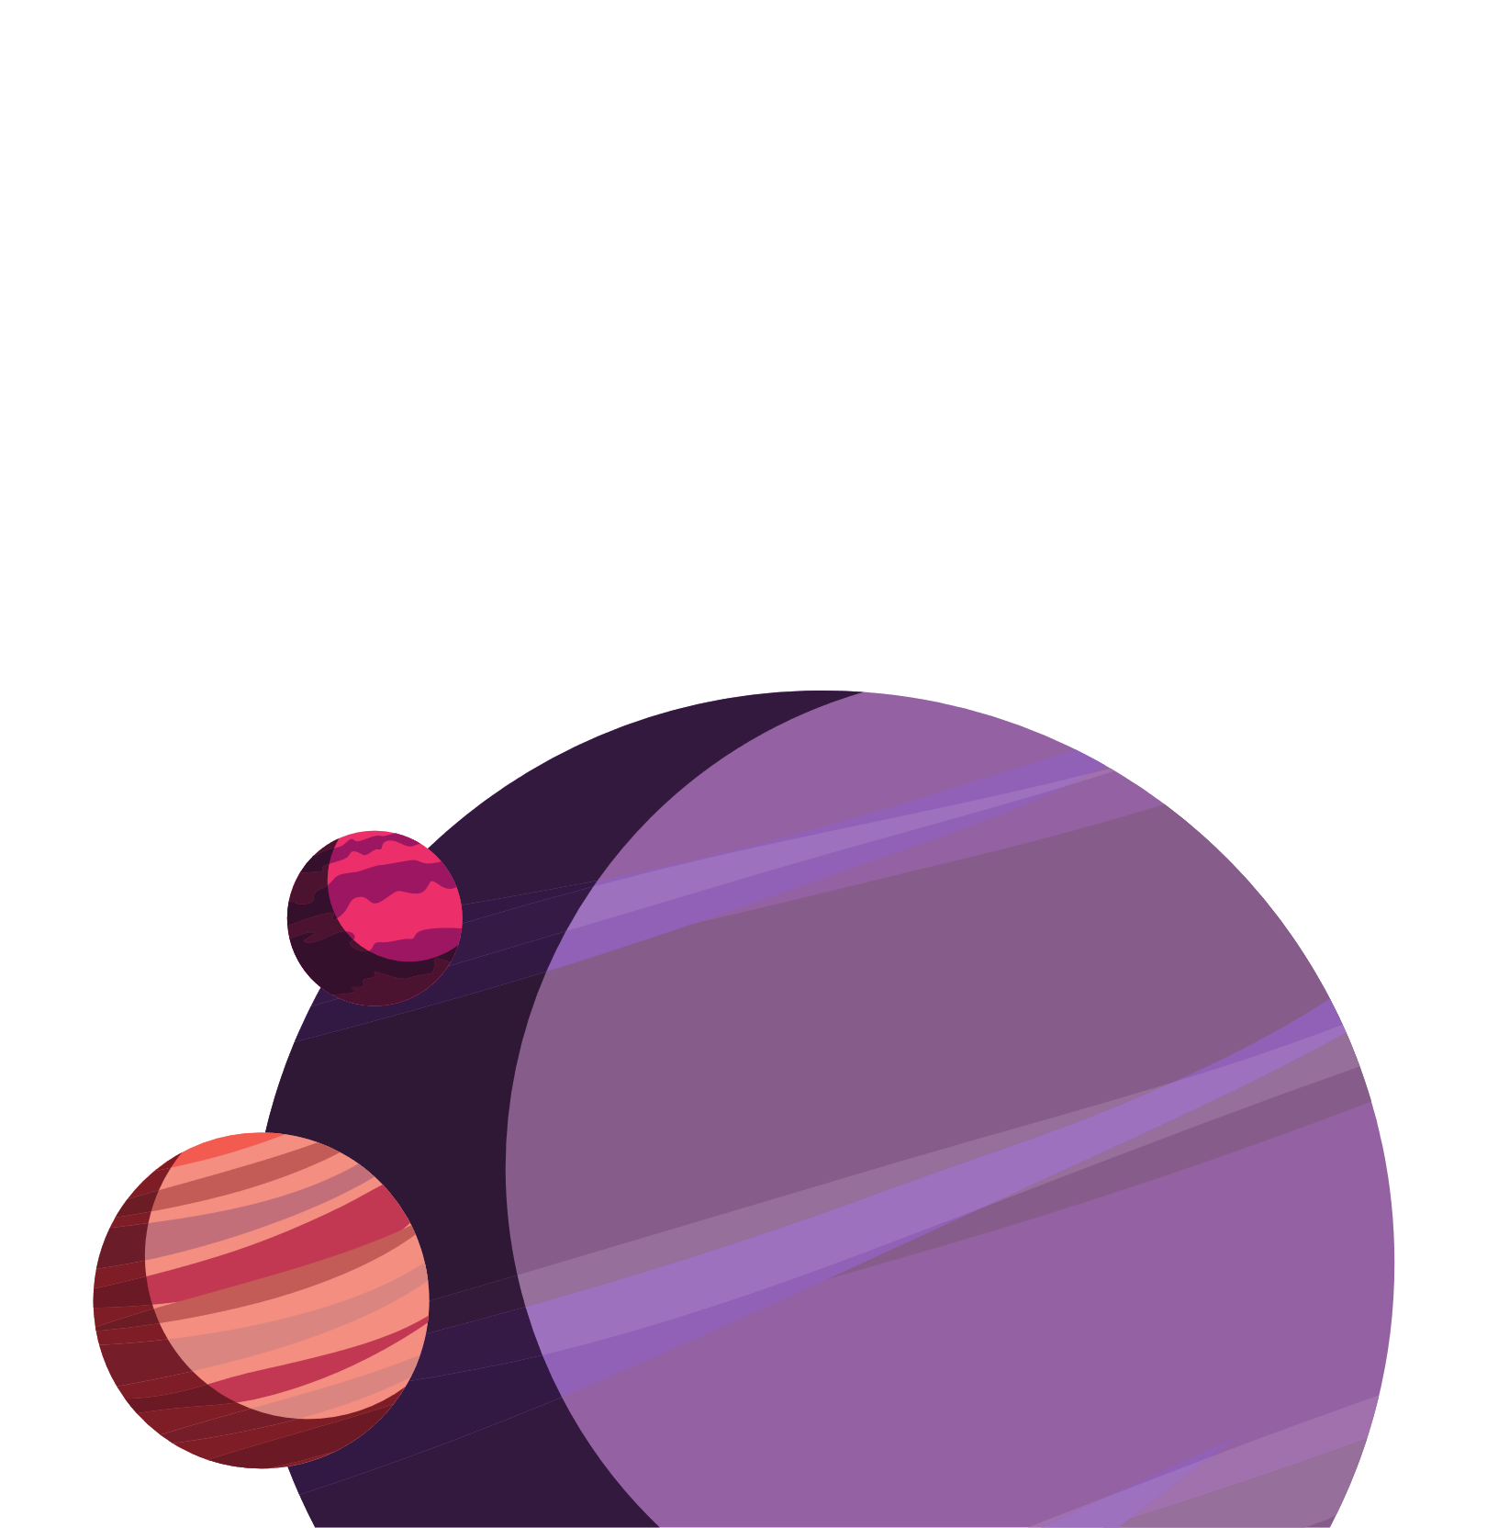




ПРОБЛЕМАТИКА ТЕМЫ
Проблематика темы заключается в том, чтобы определить ту категорию людей, которым не посчастливилось остаться в их родном измерении при столкновении корабля “Титаник” с пространственно-временной аномалией, и понять, по каким признакам были отобраны те счастливчики, отправившиеся в путешествие по другим мирам.

Slide 3



КАКОВА МОЯ ЗАДАЧА?
Предсказать, был ли пассажир перенесен в альтернативное измерение во время столкновения космического корабля «Титаник» с пространственно-временной аномалией.
Для того чтобы сделать этот прогноз, дается набор личных записей, извлеченных из поврежденной компьютерной системы корабля.

Slide 4


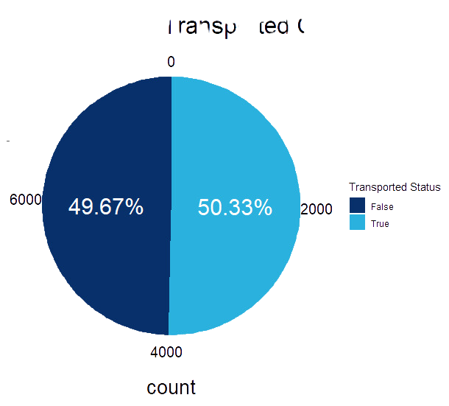



ПОЛЕТИМ ЛИ МЫ?
DISTRIBUTION OF
TRANSPORTED PEOPLE
Видим равномерное распределение зависимой переменной.

Slide 5


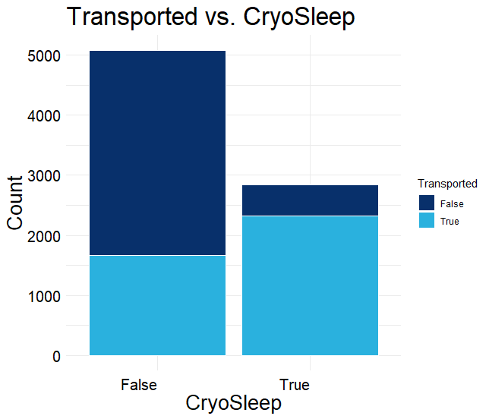
СОН - ЭТО ВАЖНО?
Шанс того что вы переместитесь, куда выше, если вы находитесь в криосне.

Slide 6

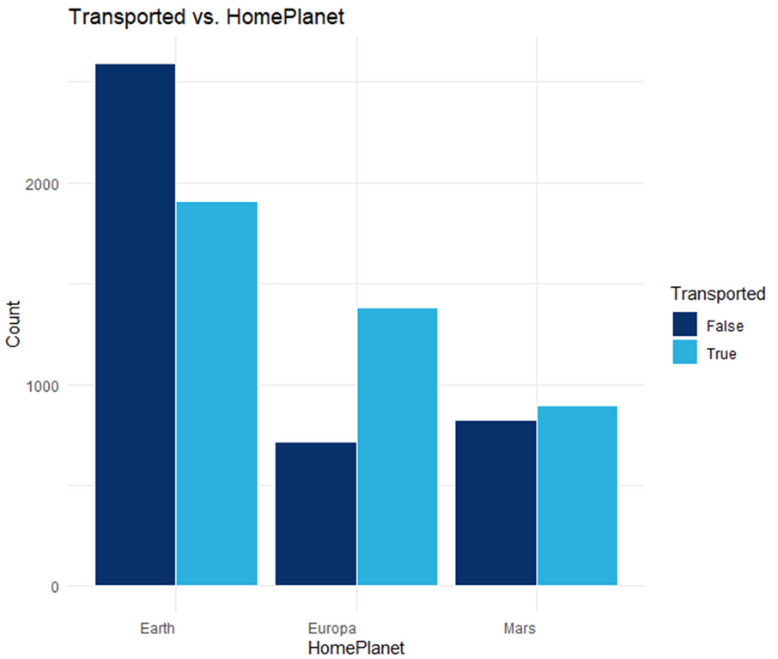
НО У КОГО БОЛЬШЕ ШАНСОВ?
Когда люди из Европы у них больше шансов быть транспортированным, чем с других “HomePlanet”.

Slide 7



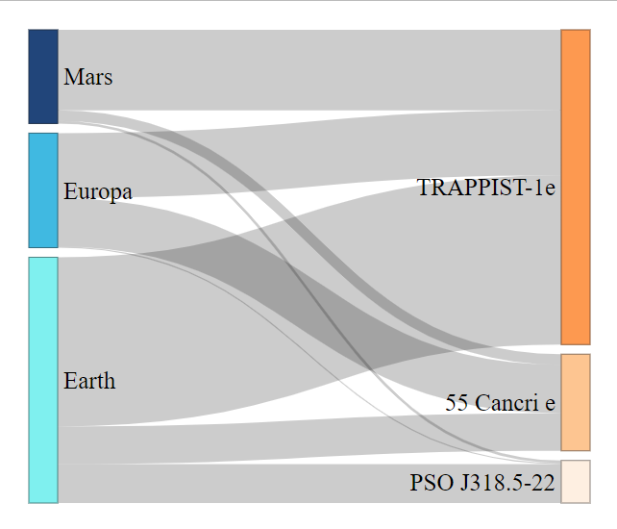

Большее количество землян делает свою остановку в TRAPPIST-1e
НО ЕСЛИ ЛЕТИМ, ТО КУДА?

Slide 8
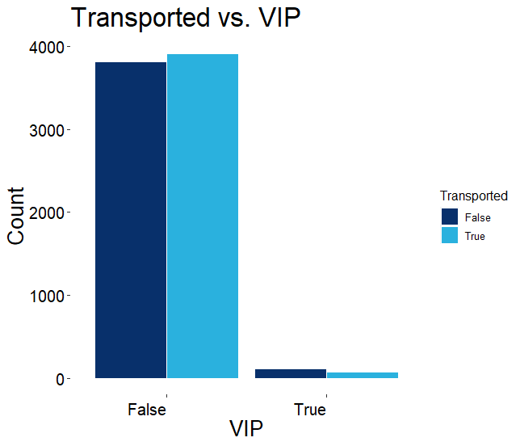

НО МЫ ЖЕ ЗАПЛАТИЛИ!
VIP статус никак не повлияет будете ли Вы первым в очереди на транспортировку, Привилегий не существует.

Slide 9


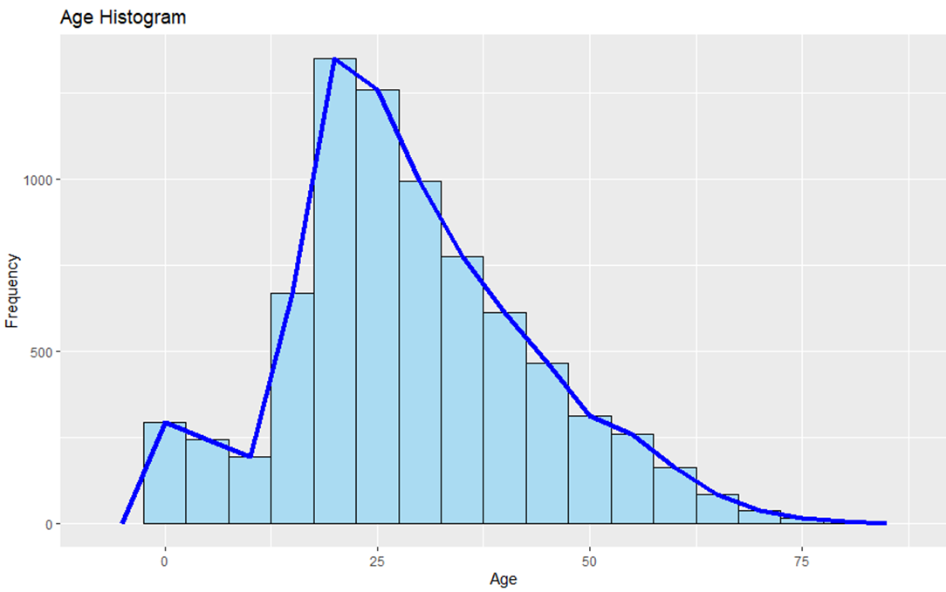

ПРОХОЖУ ЛИ Я ПО ВОЗРАСТУ?
Самая частая возрастная категория –это от 20 до 25 лет

Slide 10


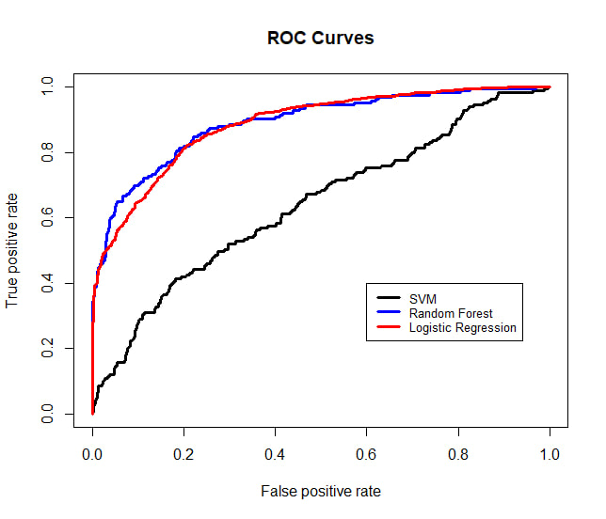
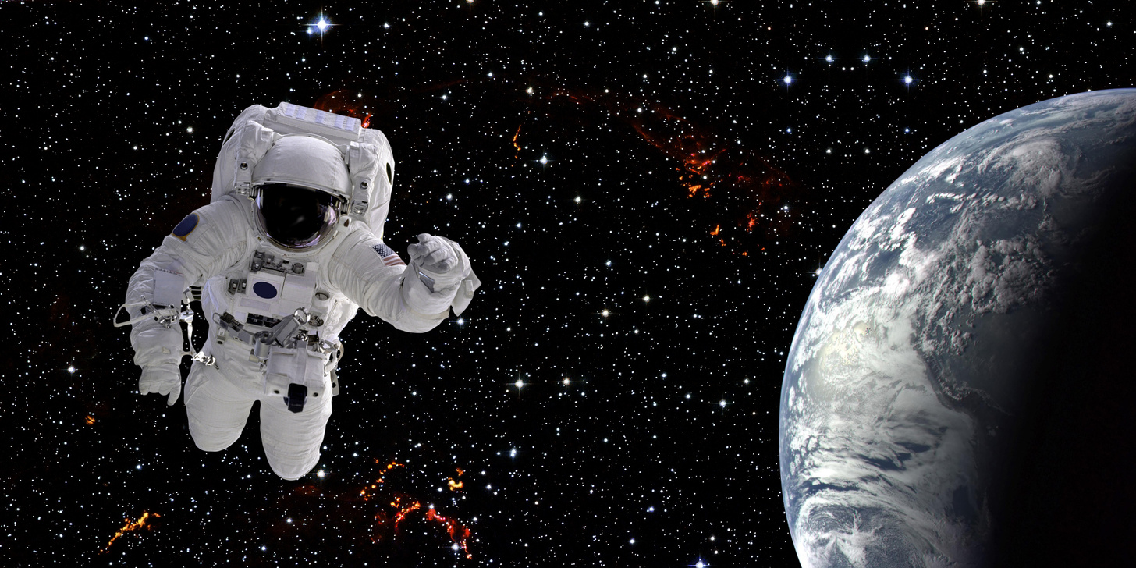
Дизайн эксперимента
Данные были разделены на 2 группы:
обучающую (70% - 6084)
тестовую (30% - 2609)
Построены кривые, показывающие работу моделей в моём датасете

Slide 11







МОДЕЛИ
Использовала 3 разные

Slide 12
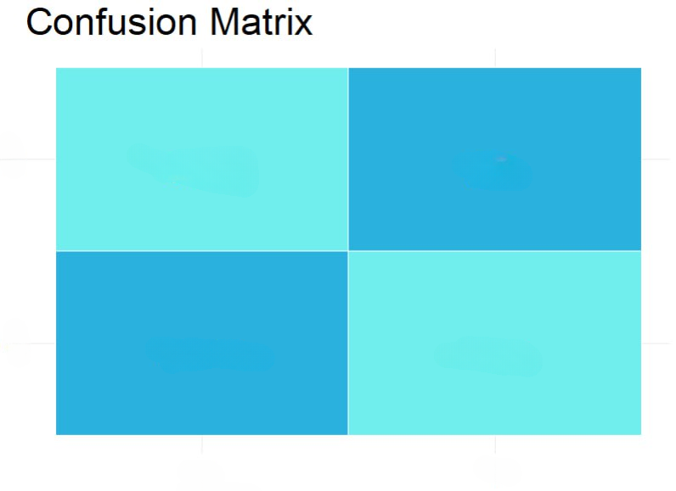
МЕТРИКИ
PRECISION:0.8037
RECALL: 0.789
СПЕЦИФИЧНОСТЬ:0.794
· F1-МЕРА: 0.811
TP
890
230
TN
251
942
FP
FN

Slide 13
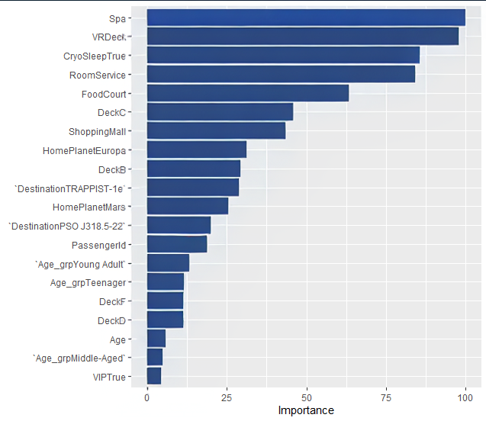
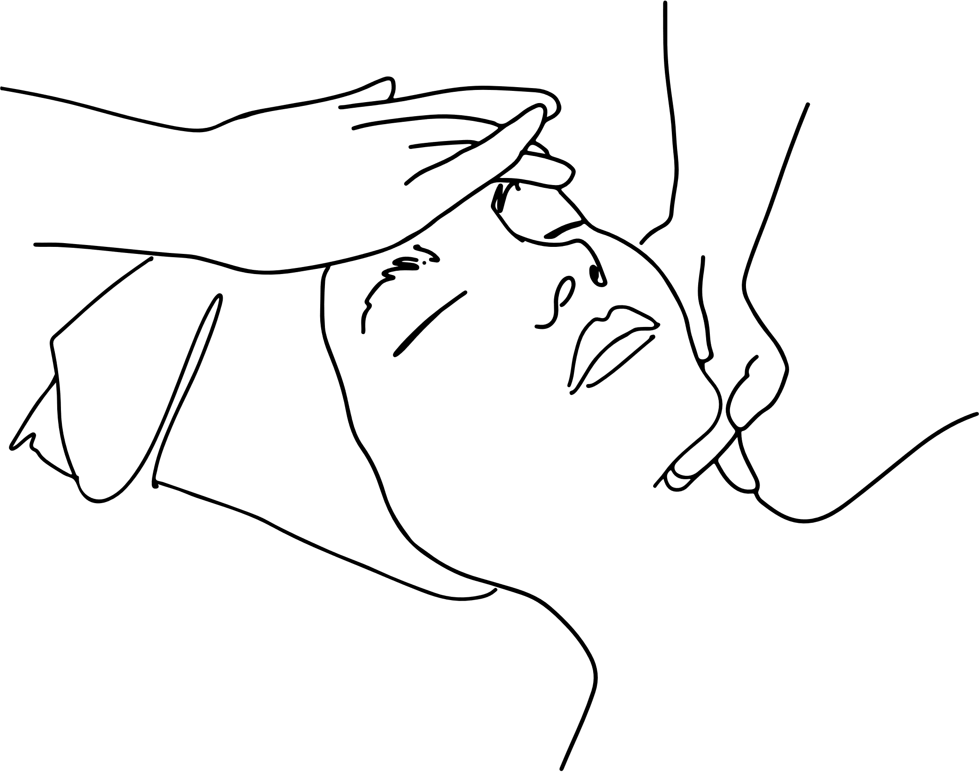
ВИДНО, ЧТО ПАРАМЕТР SPA ЯВЛЯЕТСЯ ВАЖНЫМ ДЛЯ НАШЕГО ДАТАСЕТА

Slide 14





СПАСИБО ЗА
ВНИМАНИЕ!
В ходе данного анализа получилось достичь хороших результатов. С успехом был выполнен комплексный анализ распределения транспортирующих пассажиров в альтернативное измерение, были определены факторы, влияющие на их отлёт, и соответственно, разработаны модели для предсказаний вероятности .

